Slide 1
Діагностична контрольна робота №3 з алгебри за темою «Множення і ділення раціональних виразів» для дітей з ООП Iv рівня підтримки
Підготували:
Вчитель математики 8 класу ЗОШ №16 міста Краматорська Фетісова Ірина Вікторівна
Асистент вчителя 8 класу ЗОШ №16 міста Краматорська Гошкович Наталія Миколаївна

Slide 2
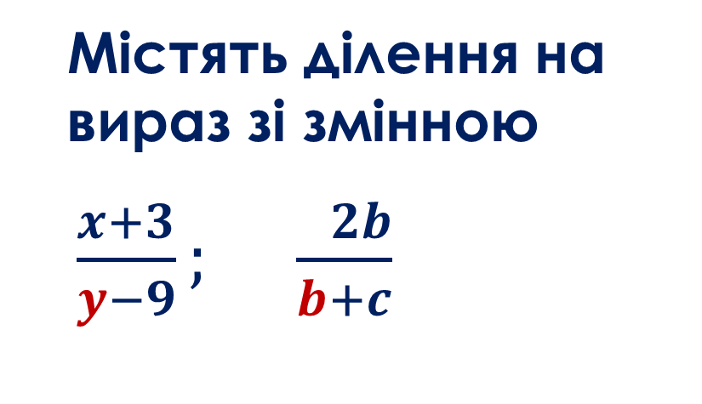
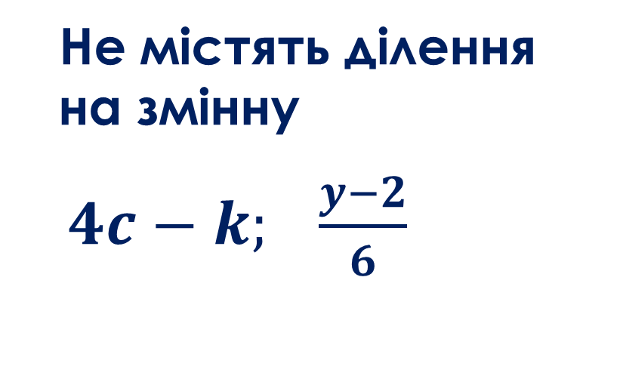
Згадай!
Раціональні вирази
Цілі
Дробові
Не містять ділення на змінну
$4c−k; \frac{y−2}{6}$
Містять ділення на вираз зі змінною
$\frac{x+3}{y−9}; \frac{ 2b}{b+c}$
Разом цілі і дробові вирази становлять клас раціональних виразів

Slide 3
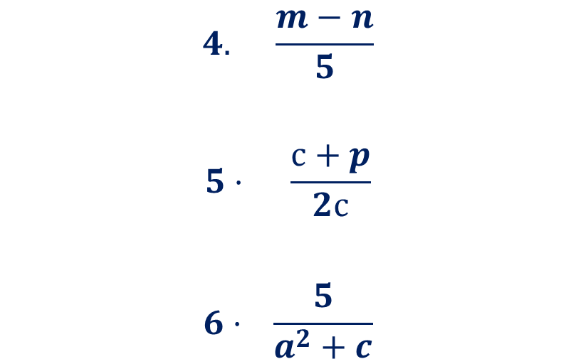
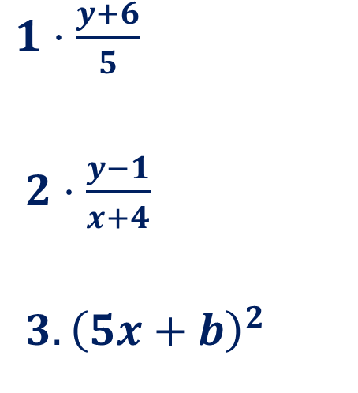
Завдання №1
Відсортуй!
Номери, під якими записані цілі раціональні вирази, напиши ліворуч, дробові – праворуч.
$$4. \frac{m−n}{5}$$
$$5⋅ \frac{с+p}{2с}$$
$$6⋅ \frac{5}{a^{2}+c}$$
$1⋅\frac{y+6}{5}$
$2⋅\frac{y−1}{x+4}$
$3.{\left(5x+b\right)}^{2}$

Slide 4
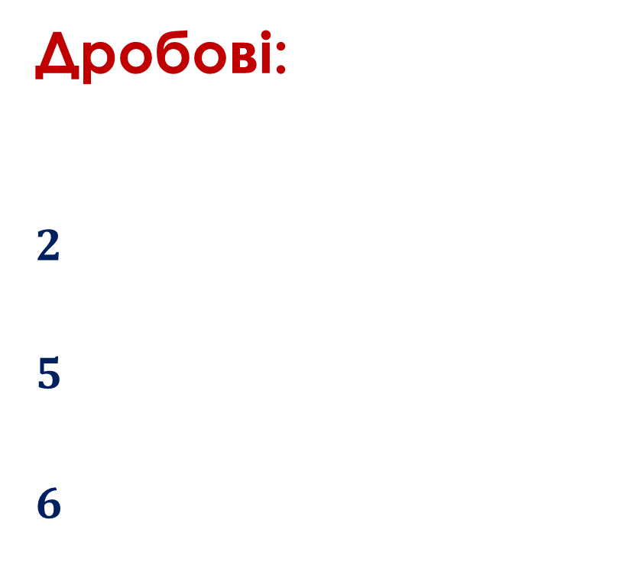
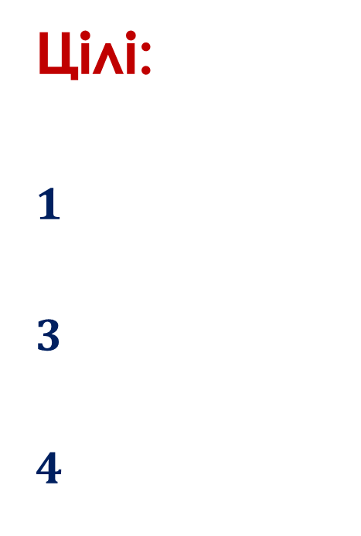
Відповіді:
Цілі:
$$1$$
$$3$$
$$4$$
Дробові:
$$2$$
$$5$$
$$6$$

Slide 5
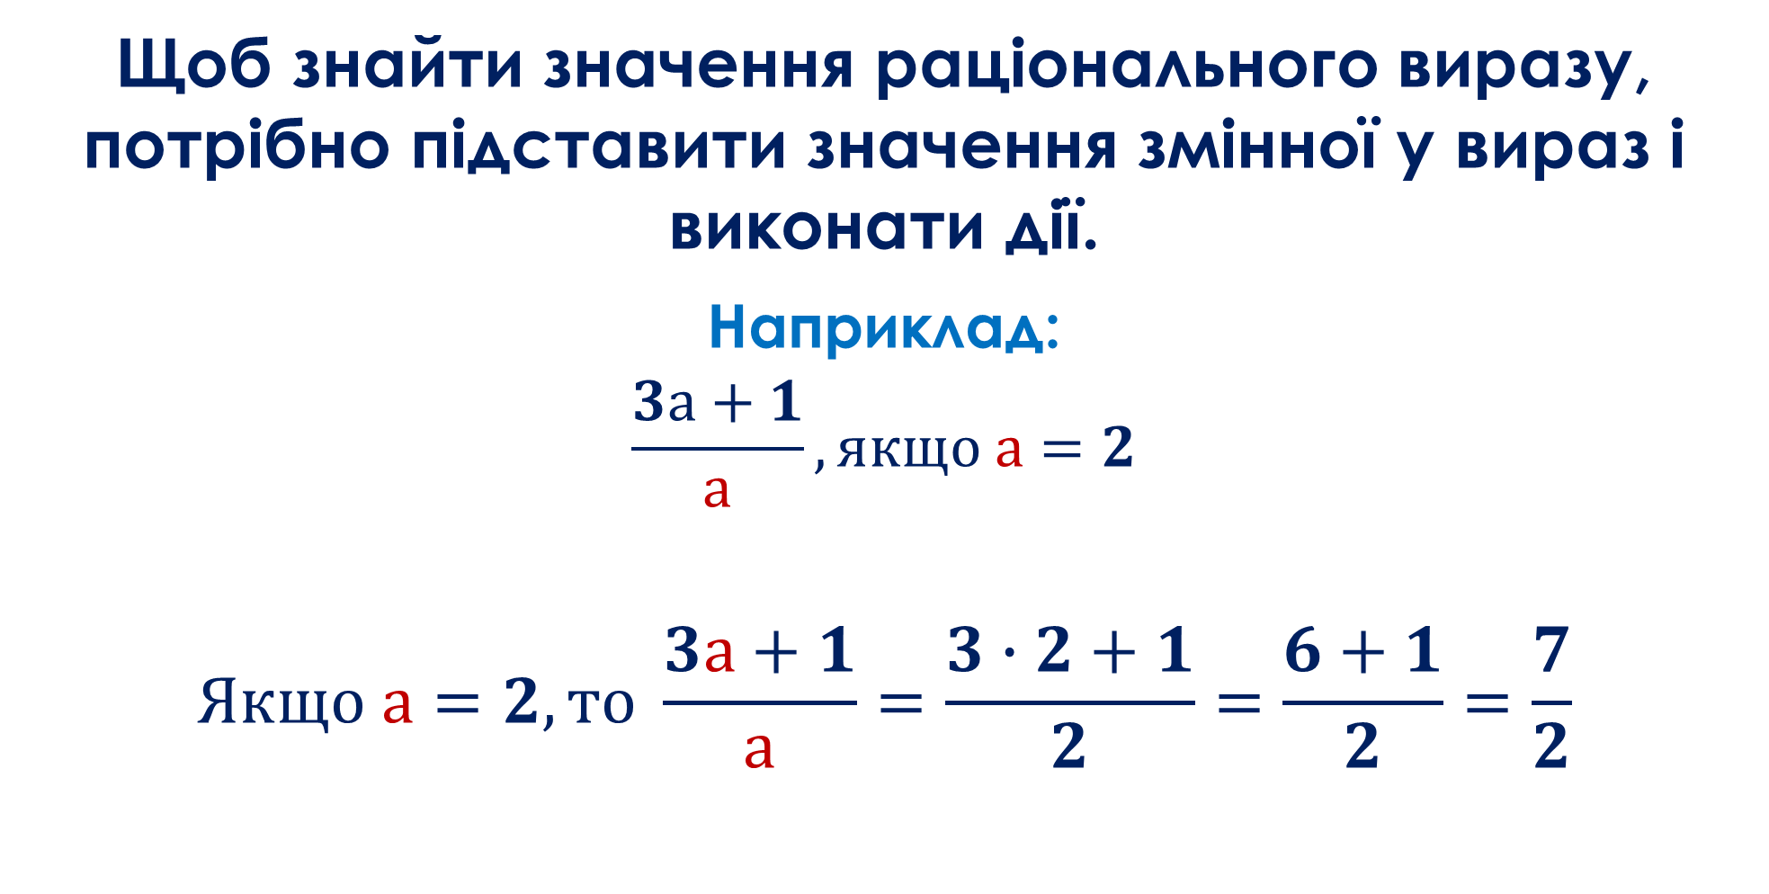
Згадай
Щоб знайти значення раціонального виразу, потрібно підставити значення змінної у вираз і виконати дії.
Наприклад:
$$\frac{3а+1}{а}, якщо а=2$$
$$Якщо а=2, то \frac{3а+1}{а}=\frac{3∙2+1}{2}=\frac{6+1}{2}=\frac{7}{2}$$

Slide 6

Завдання №2
Знайти значення виразу:
$$\frac{х+1}{х }, якщо х=2$$

Slide 7

Відповідь:
$$Якщо х=2, то \frac{х+1}{х}=\frac{2+1}{2}=\frac{3}{2}$$

Slide 8

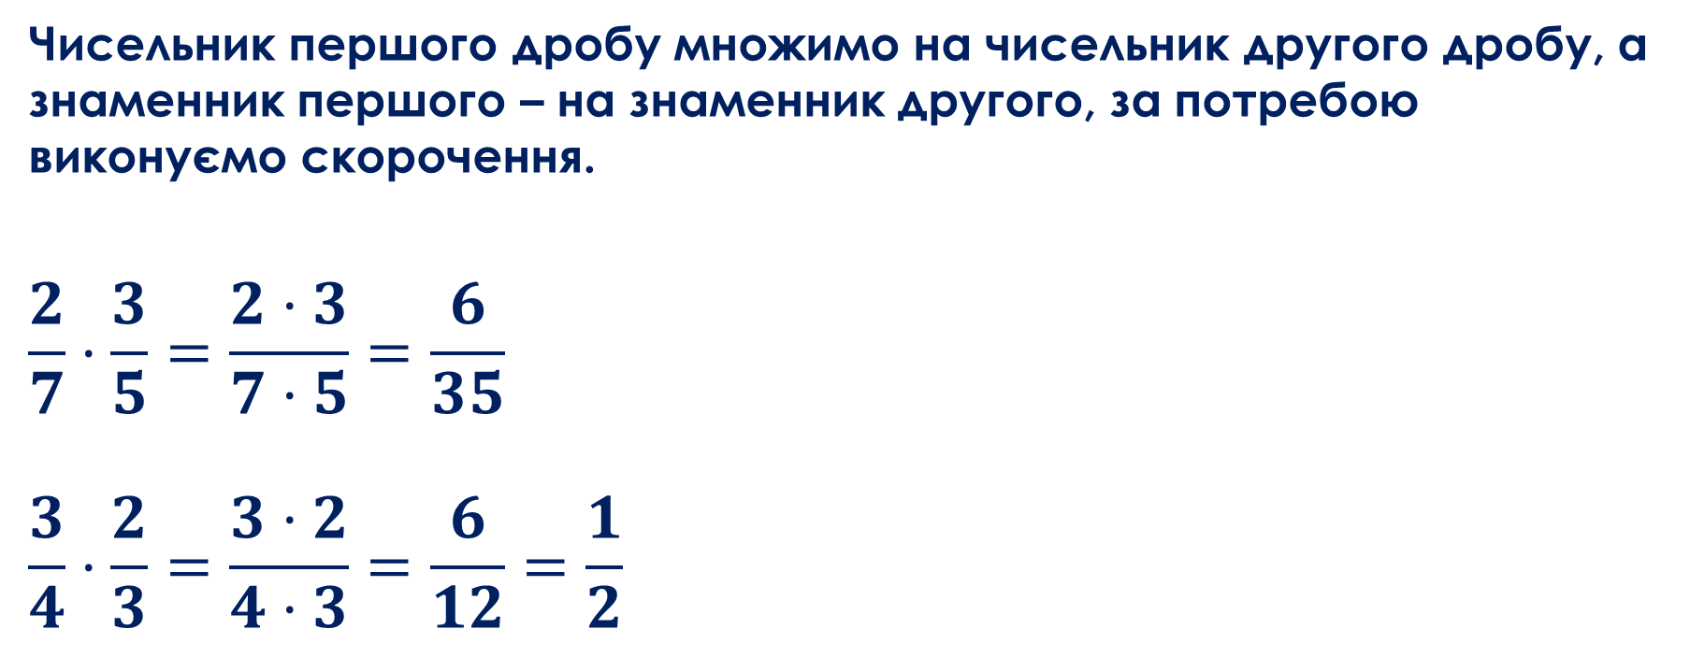

Згадай, як ми множимо звичайні дроби
Чисельник першого дробу множимо на чисельник другого дробу, а знаменник першого – на знаменник другого, за потребою виконуємо скорочення.
$$\frac{2}{7}⋅\frac{3}{5}=\frac{2⋅3}{7⋅5}=\frac{6}{35}$$
$$\frac{3}{4}⋅\frac{2}{3}=\frac{3⋅2}{4⋅3}=\frac{6}{12}=\frac{1}{2}$$

Slide 9
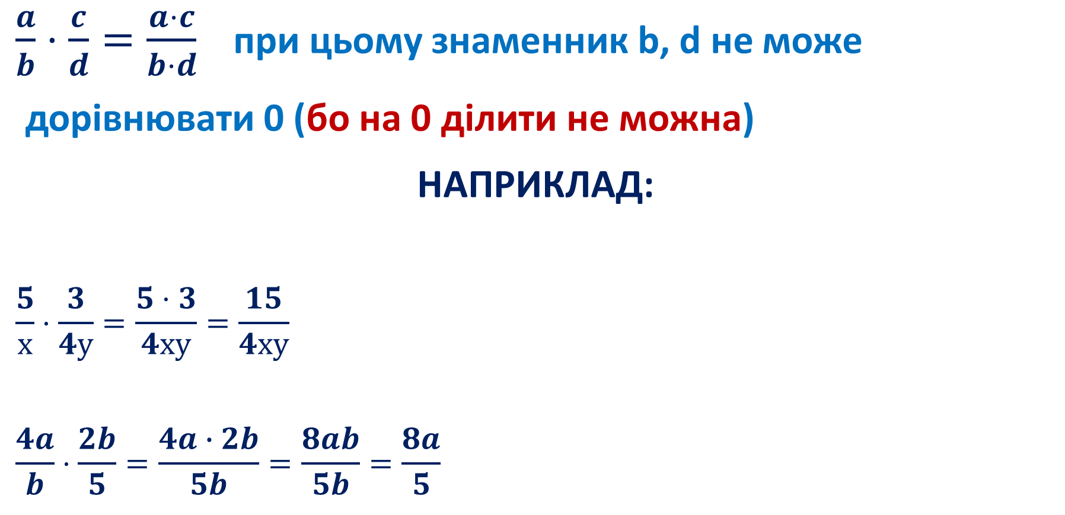


Аналогічно множимо і раціональні дроби
$\frac{a}{b}⋅\frac{c}{d}=\frac{a⋅c}{b⋅d}$ при цьому знаменник b, d не може
дорівнювати 0 (бо на 0 ділити не можна)
НАПРИКЛАД:
$$\frac{5}{х}⋅\frac{3}{4у}=\frac{5⋅3}{4ху}=\frac{15}{4ху}$$
$$\frac{4a}{b}⋅\frac{2b}{5}=\frac{4a∙2b}{5b}=\frac{8ab}{5b}=\frac{8a}{5}$$

Slide 10
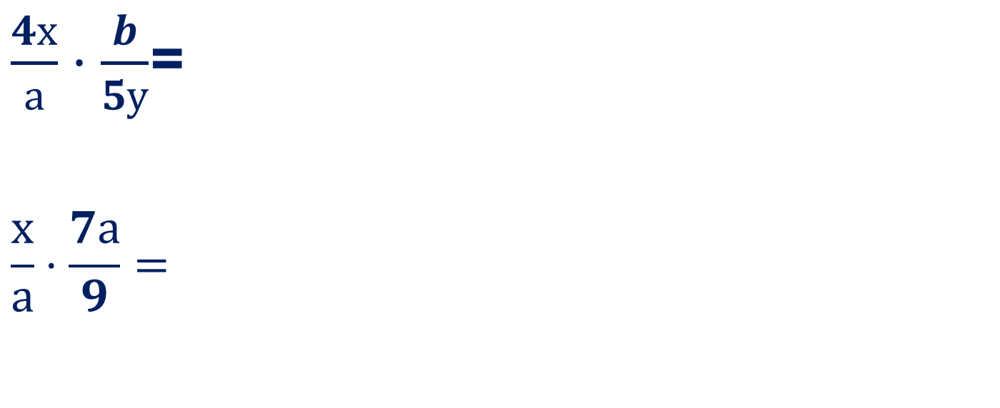
Завдання №3
Виконай множення (за потребою скоротити)
$\frac{4х}{а}⋅\frac{b}{5у}$=
$$\frac{х}{а}⋅\frac{7а}{9}=$$

Slide 11
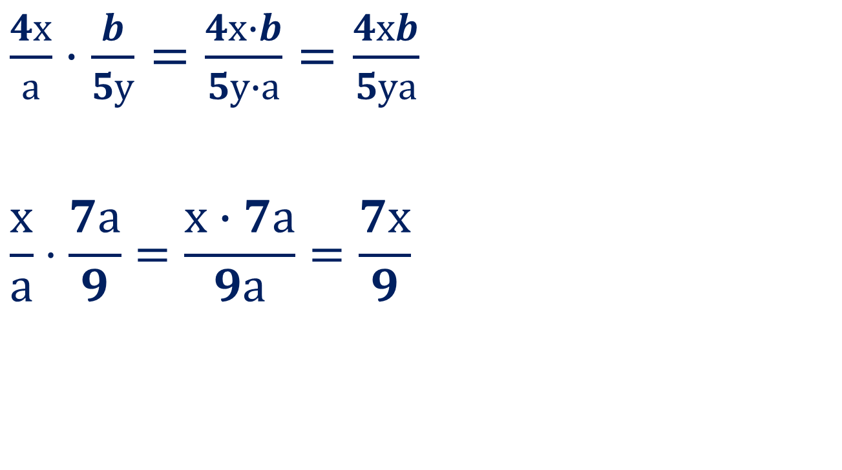
Відповідь:
$\frac{4х}{а}⋅\frac{b}{5у}=\frac{4х∙b}{5у∙а}=$ $\frac{4хb}{5уа}$
$$\frac{х}{а}⋅\frac{7а}{9}=\frac{х∙7а}{9а}=\frac{7х}{9}$$

Slide 12
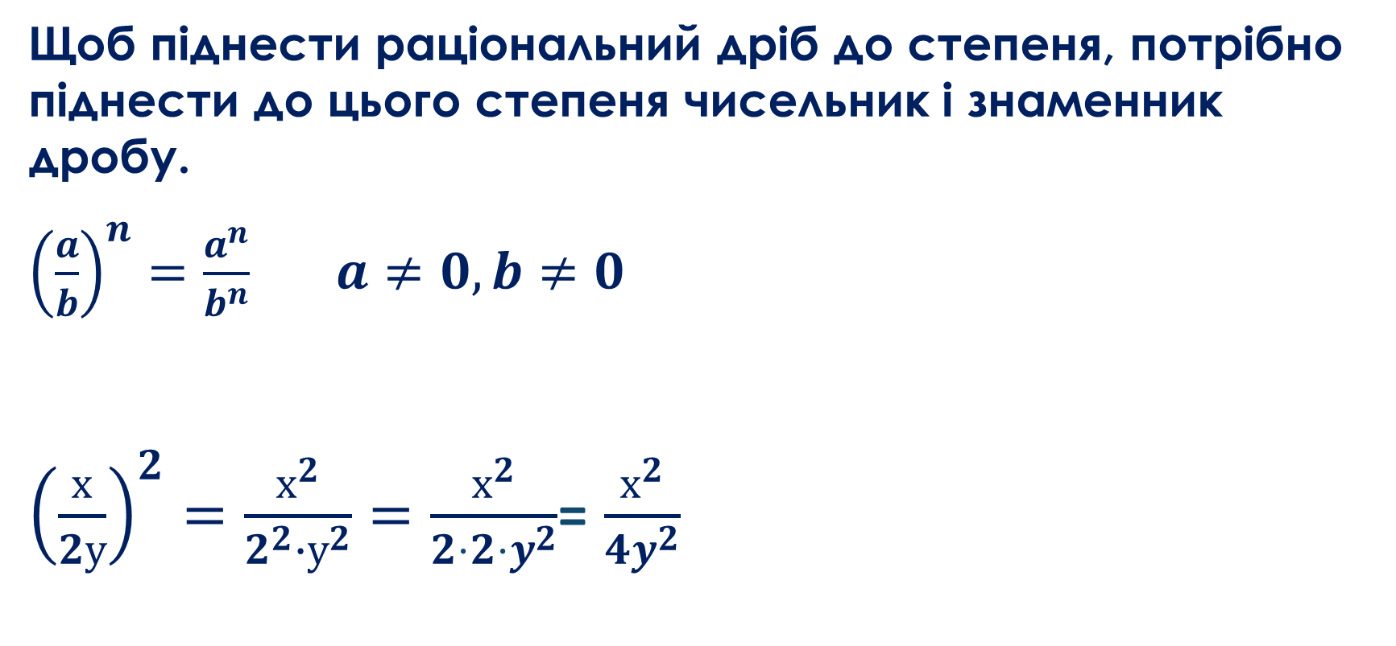
Згадай!
Щоб піднести раціональний дріб до степеня, потрібно піднести до цього степеня чисельник і знаменник дробу.
${\left(\frac{a}{b}\right)}^{n}=\frac{a^{n}}{b^{n}}$ $a≠0,b≠0$
${\left(\frac{х}{2у}\right)}^{2}=\frac{х^{2}}{2^{2}∙у^{2}}=\frac{х^{2}}{2⋅2⋅y^{2}}$= $\frac{х^{2}}{4y^{2}}$

Slide 13
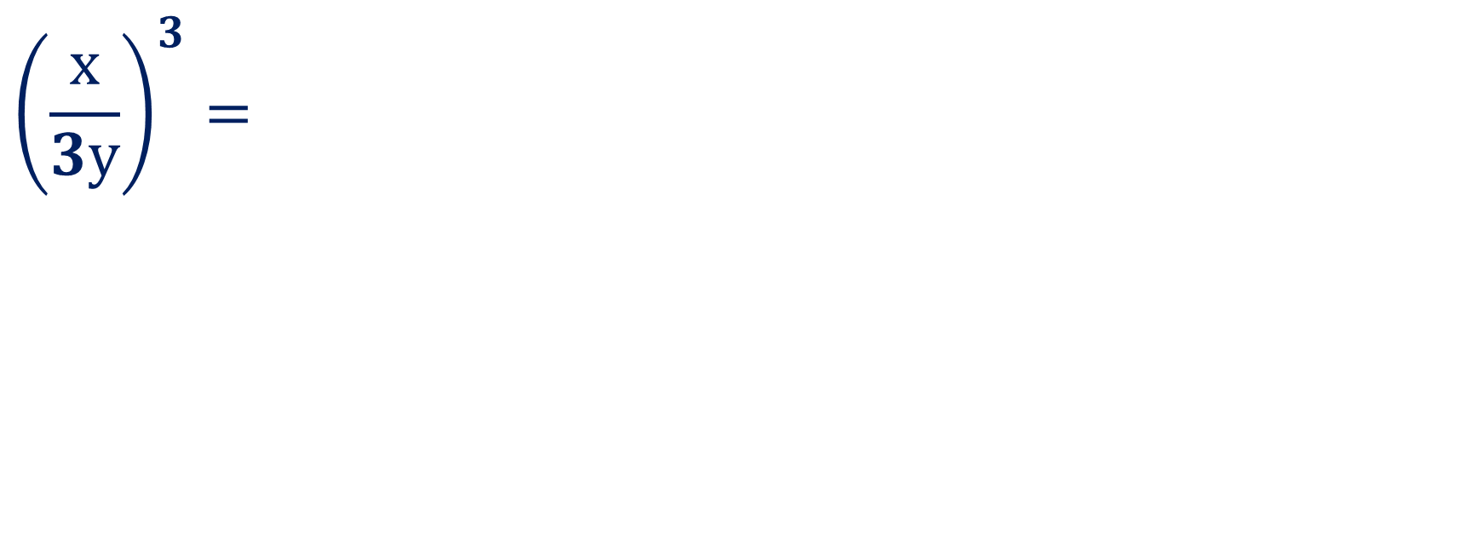
Завдання №4
Піднести до степеня:
$${\left(\frac{х}{3у}\right)}^{3}=$$

Slide 14
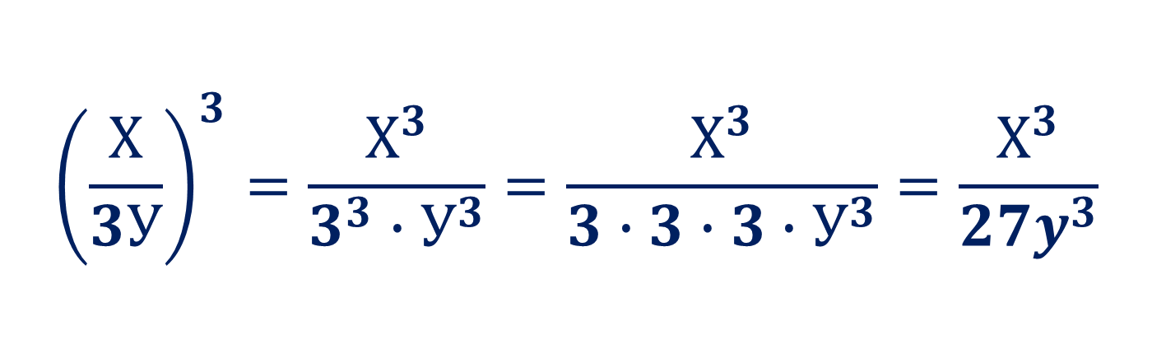
$${\left(\frac{х}{3у}\right)}^{3}=\frac{х^{3}}{3^{3}∙у^{3}}=\frac{х^{3}}{3∙3∙3∙у^{3}}=\frac{х^{3}}{27y^{3}}$$
Відповідь:

Slide 15
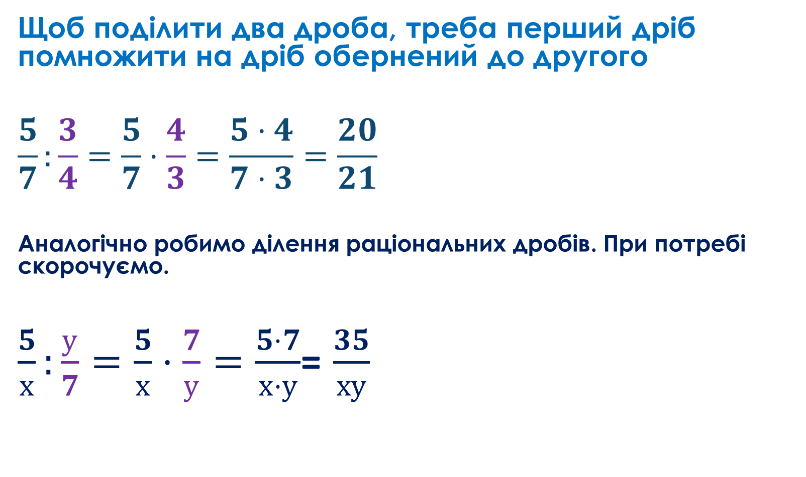
Згадай, як ми ділимо звичайні дроби
Щоб поділити два дроба, треба перший дріб помножити на дріб обернений до другого
$$\frac{5}{7}:\frac{3}{4}=\frac{5}{7}⋅\frac{4}{3}=\frac{5⋅4}{7⋅3}=\frac{20}{21}$$
Аналогічно робимо ділення раціональних дробів. При потребі скорочуємо.
$\frac{5}{х}:\frac{у}{7}=\frac{5}{х}⋅\frac{7}{у}=\frac{5⋅7}{х⋅у}$= $\frac{35}{ху}$

Slide 16
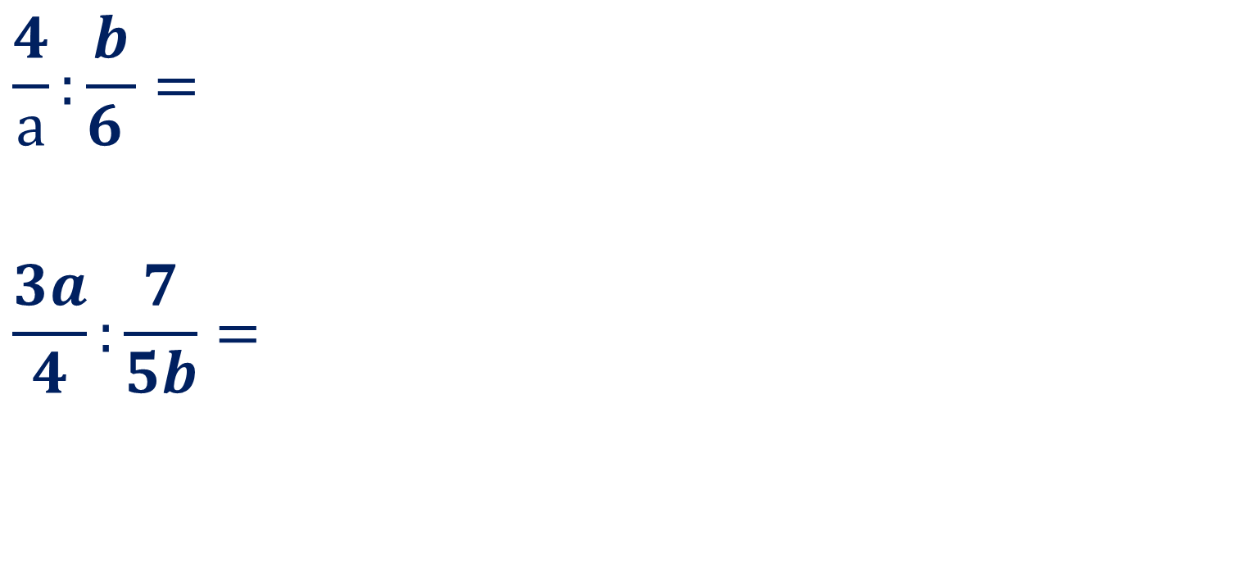
Завдання №5
Виконай ділення раціональних дробів:
$$\frac{4}{а}:\frac{b}{6 }=$$
$$\frac{3a}{4}:\frac{7}{5b}=$$

Slide 17
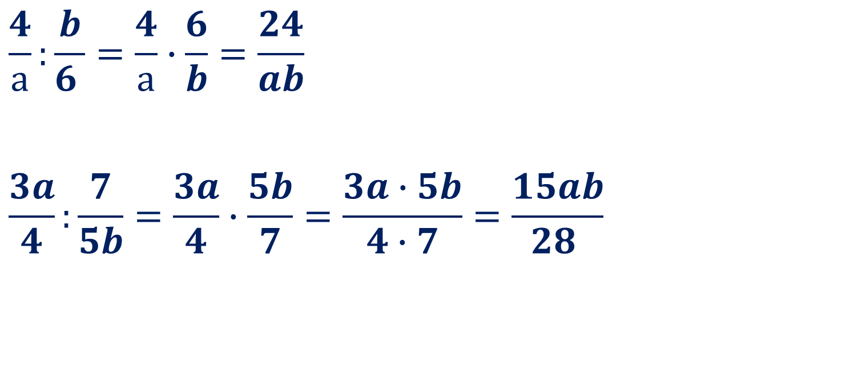
Відповідь:
$$\frac{4}{а}:\frac{b}{6 }=\frac{4}{а}∙\frac{6}{b}=\frac{24}{ab}$$
$$\frac{3a}{4}:\frac{7}{5b}=\frac{3a}{4}∙\frac{5b}{7}=\frac{3a∙5b}{4∙7}=\frac{15ab}{28 }$$

